Slide 1
Håndtering af DOM-elementer

Slide 2
Oversigt
Document Object Model og JavaScript
Udvælgelse af elementer i DOM’en
getElementById()
getElementByName()
querySelector()
querySelectorAll()
Tildele style-angivelser til elementer
Tilføjelse af yderligere style-angivelse til elementer
Fjerne style-angivelser fra elementer
Tilføjelse af nye elementer

Slide 3
Document Object Model og JavaScript
For at danne en Dokument Object Model (DOM) skal HTML-koden overholde alle syntaksreglerne (= valid)
Ved indlæsningen af den gyldige HTML-kode danner browseren træstrukturer (kendt fra bl.a. XML) bestående af elementer og relationerne mellem elementerne (parent-/sibling-/child-forhold)
Strukturen/relationerne danner tilsammen et API, som udvikleren kan benytte til at kalde og manipulere HTML-elementerne
Det er samtidig det dannede API, der giver mulighed for, at JavaScript kan tage fat i elementerne og reagere på event, der bliver udløst ved f.eks. brugerhandlinger (DOM Events)

Slide 4
Udvælgelse af elementer i DOM’en
JavaScript har flere funktioner til ”at få fat i ” ét til flere elementer i DOM’en
getElementById
getElementByName
querySelector
querySelectorAll

Slide 5

getElementById()
getElementById() returnerer ét element
Brug getElementById(), hvis du ønsker at arbejde med elementet med det angivne id

Slide 6
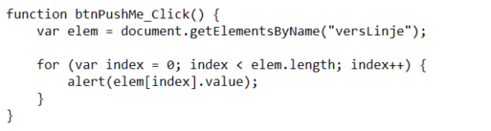
getElementsByName()
getElementsByName() returnerer en samling af elementer, hvis fællestræk er værdien af name-attributten
Brug getElementsByName(), hvis du ønsker at arbejde med alle elementer med det angivne navn
Bemærk: getElementsByName() er ”deprecated” (udfaset) i HTML5 for adskillige elementers vedkommende. I stedet anvender man som regel id-attributten (og derfor getElementById())

Slide 7

querySelector()
querySelector() returnerer det første element, som passer med den angivne selector
querySelector() anvender CSS-selector-syntaks som argumenter

Slide 8
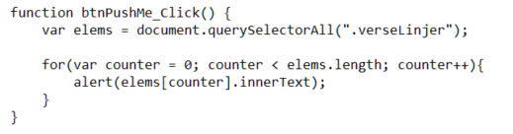
querySelectorAll()
querySelectorAll() returnerer en liste af elementer, som passer med den angivne selector
querySelectorAll() anvender CSS-selector-syntaks som argumenter

Slide 9
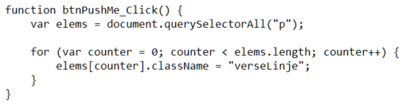
Tildele style-angivelser til elementer
Hvis man ønsker at tildele style-angivelser til elementer, kan dette lade sig gøre ved at:
Udvælge (via selector) de relevante elementer
Angive style-angivelsen til de udvalgte elementer

Slide 10
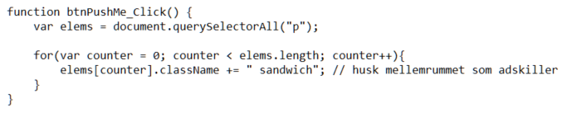
Tilføjelse af yderligere style-angivelser til elementer
Hvis man ønsker at tilføje style-angivelser til elementer, kan dette lade sig gøre ved at:
Udvælge (via selector) de relevante elementer
Tilføje style-angivelsen til de udvalgte elementer

Slide 11
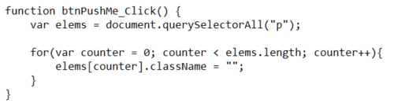
Fjerne style-angivelser fra elementer
Hvis man ønsker at fjerne alle style-angivelser fra elementer, kan dette lade sig gøre ved at:
Udvælge (via selector) de relevante elementer
Fjerne style-angivelse fra de udvalgte elementer

Slide 12
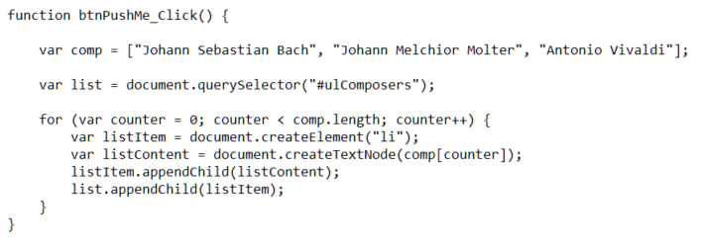
Tilføjelse af nye elementer
Hvis man ønsker at tilføje nye elementer til en eksisterende struktur i DOM’en, kan dette lade sig gøre ved at:
Udvælge det relevante parent-element
Oprette og tilføje de nye elementer til parent-elementet

Slide 13
Opgaver
Se mappe

